Slide 1
02 de Junio de 2021
Desarrollo de la aplicación móvil Acolitapp
Una app para solicitar favores
TFM - Máster en Desarrollo de aplicaciones para dispositivos móviles
Jorge Luis Barreto Siavichay

Slide 2
Índice
Introducción
Problemática
Solución
Objetivos
Metodología
Análisis y Diseño
Perfiles de usuario
Funcionalidades
Arquitectura
Implementación
Tecnologías utilizadas
Estados
Aspectos relevantes
Demo
Conclusiones
Requisitos cumplidos
Conclusiones generales
Líneas de trabajo futuro

Slide 3
Introducción

Slide 4
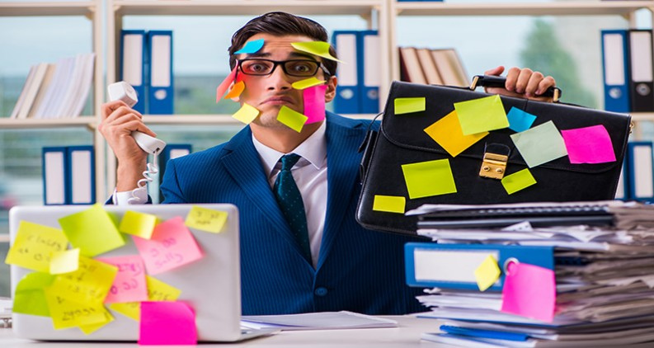
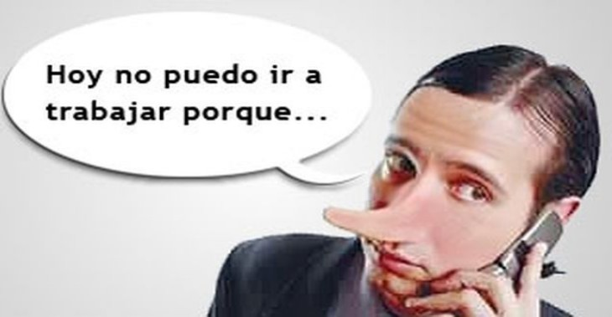
Problemática
Múltiples actividades a la vez
Tiempo disponible
Horarios no flexibles
OCASIONA:
Actividades incompletas
Priorizar actividades
Pedir permiso / no acudir
Cerrar negocio

Slide 5
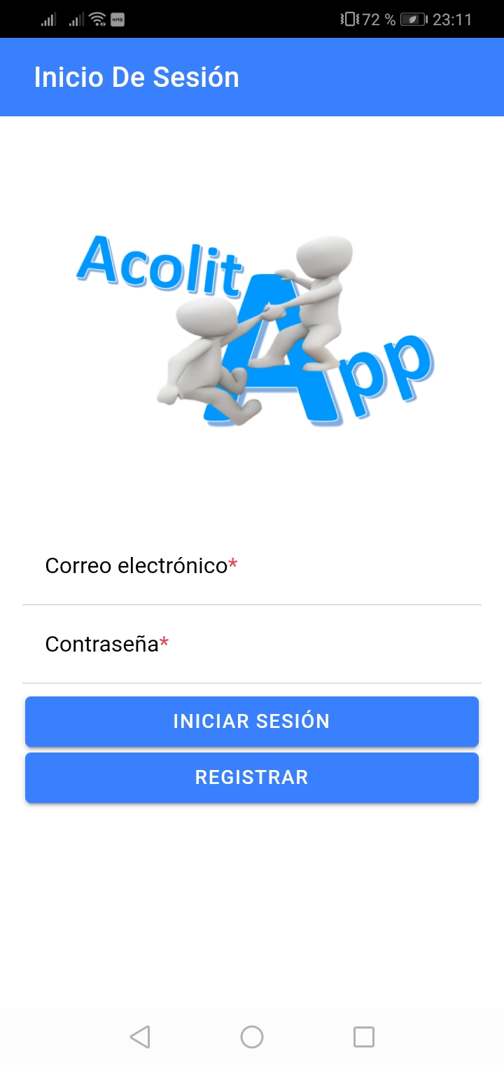
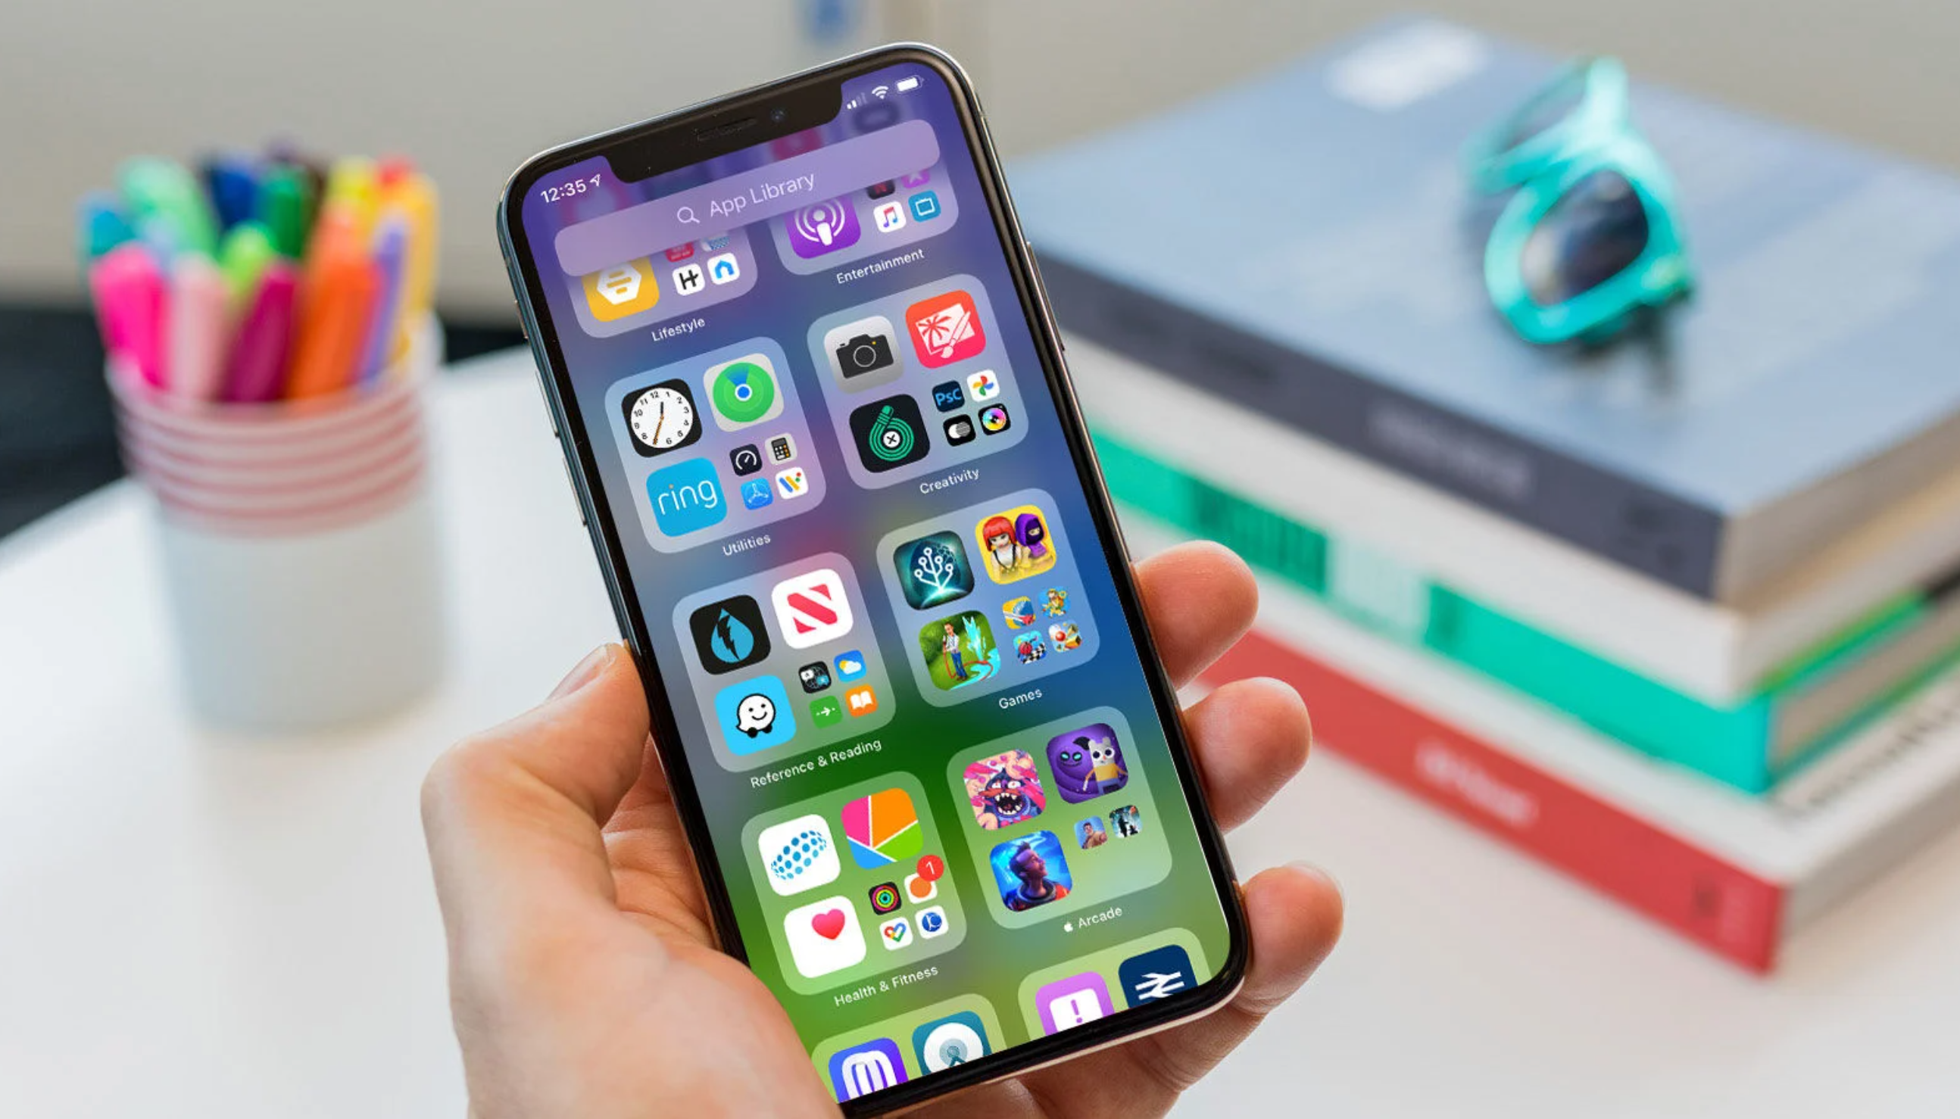
Solución
Pedir ayuda (acolita)
Usar una app
NUESTRA SOLUCIÓN:
Acolitapp - App para solicitar favores.

Slide 6
Objetivos
Desarrollar la app Acolitapp.
Aplicar conocimientos adquiridos.
Planificar y sacar adelante un proyecto completo.
Reforzar conocimiento (Aplicación multiplataforma).
Generar una versión beta de la app (Android).

Slide 7
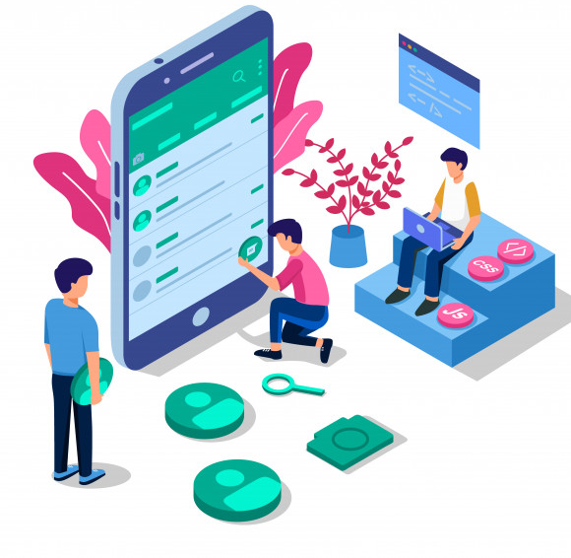
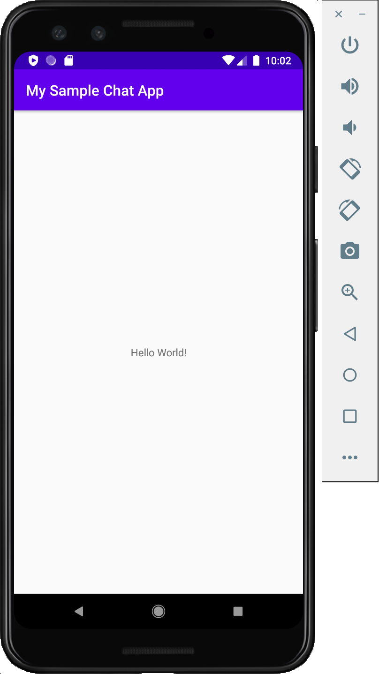
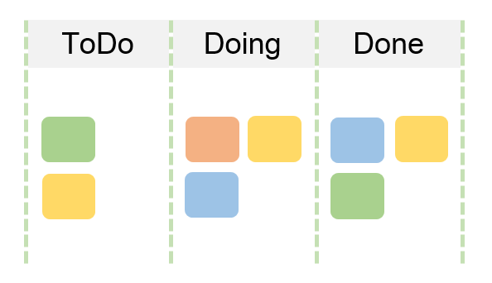
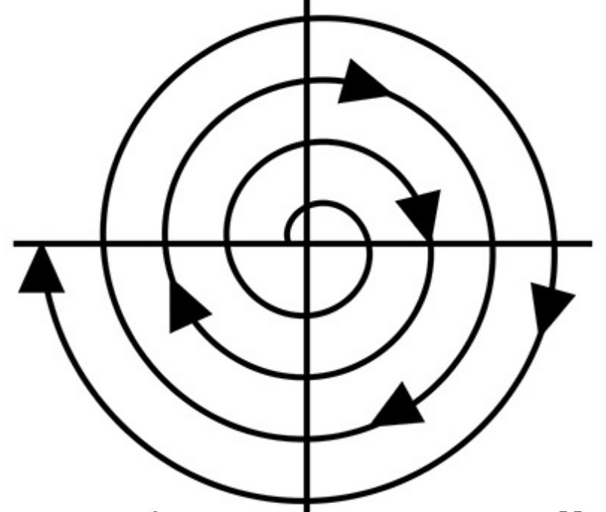
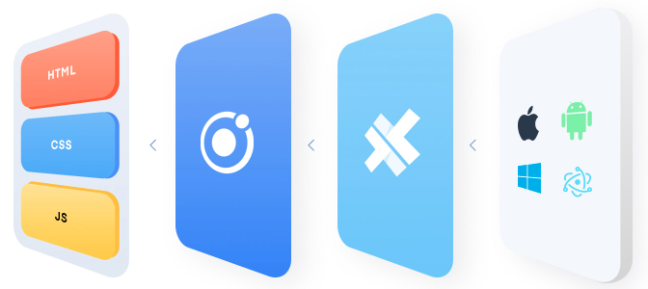
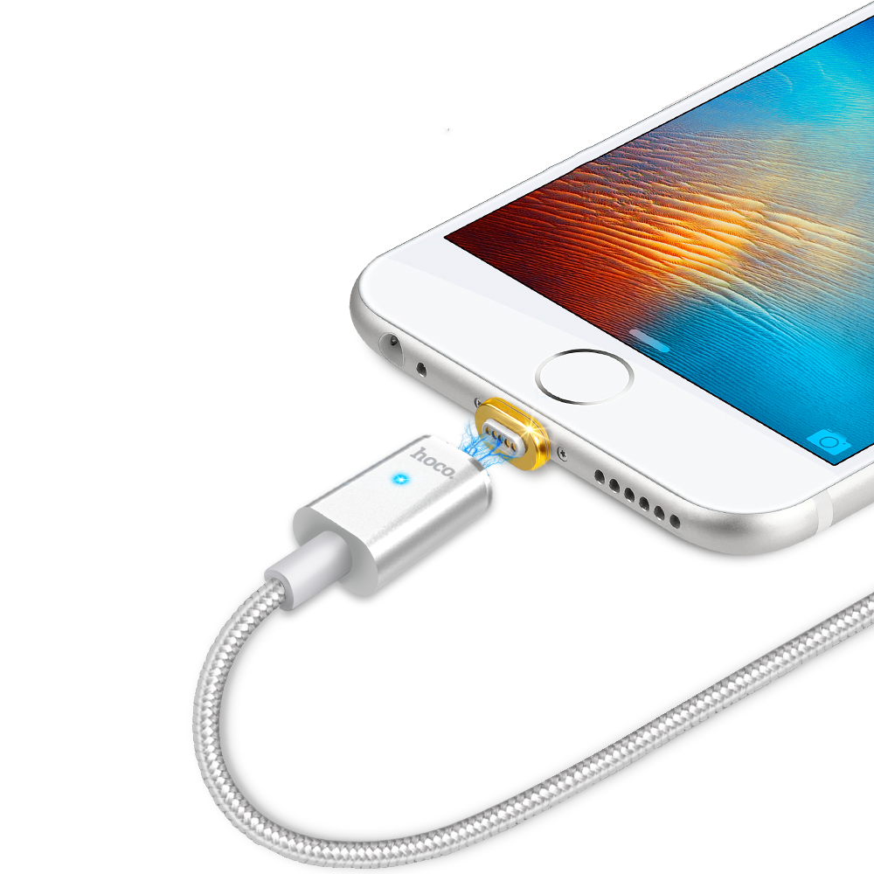
Metodología
Ciclo de vida de un software.
Diseño centrado en el usuario.
Implementación: Ionic framework
Pruebas: emulador y dispositivo real.
Método kanban
Análisis
Diseño
Pruebas
Desarrollo

Slide 8
Análisis y Diseño

Slide 9
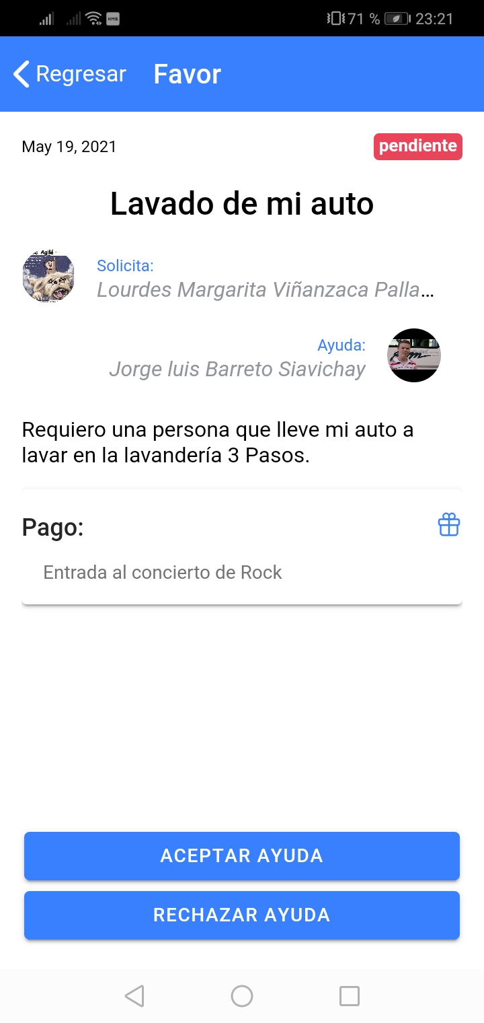
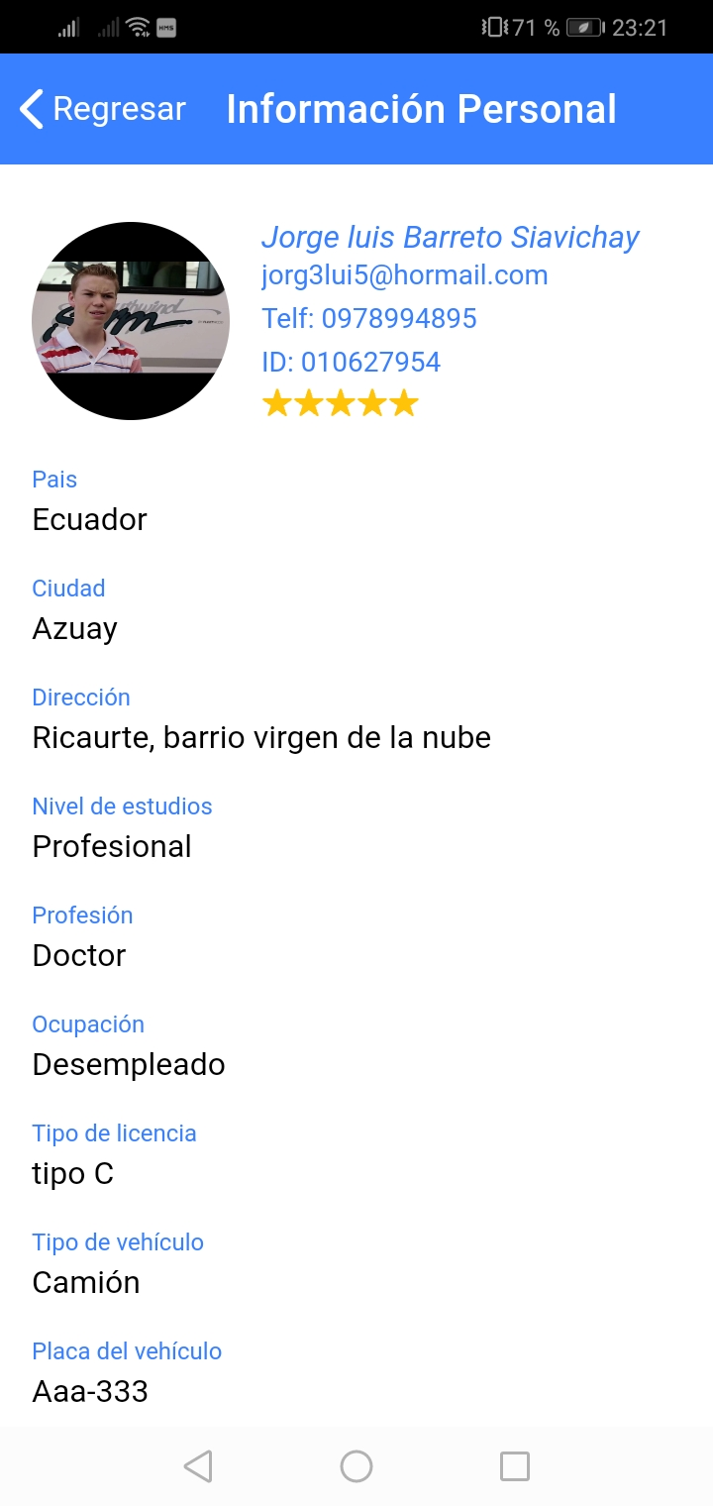
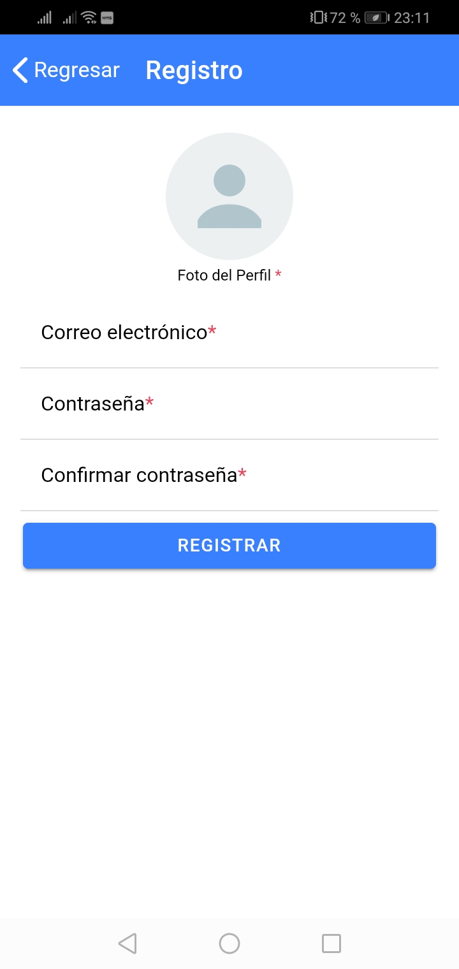
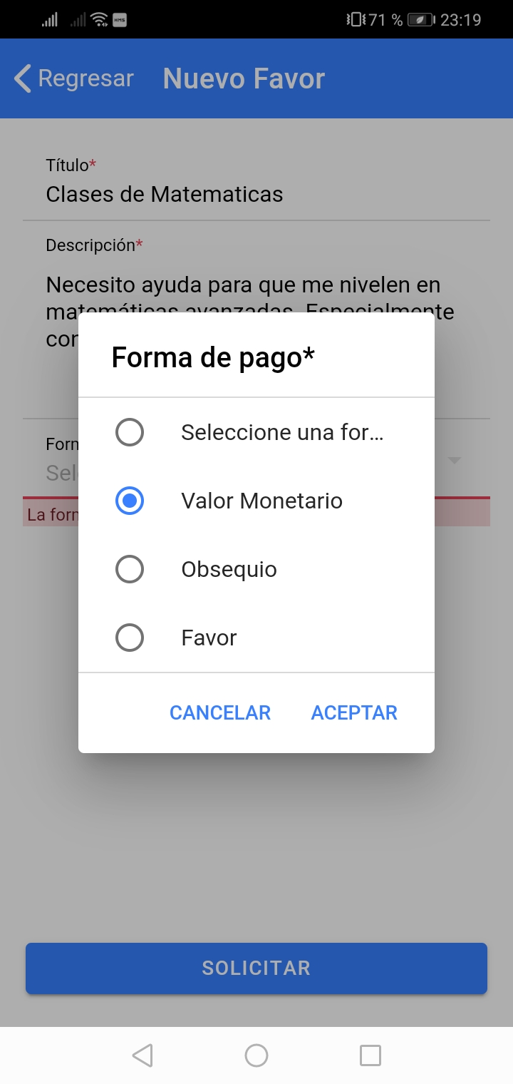
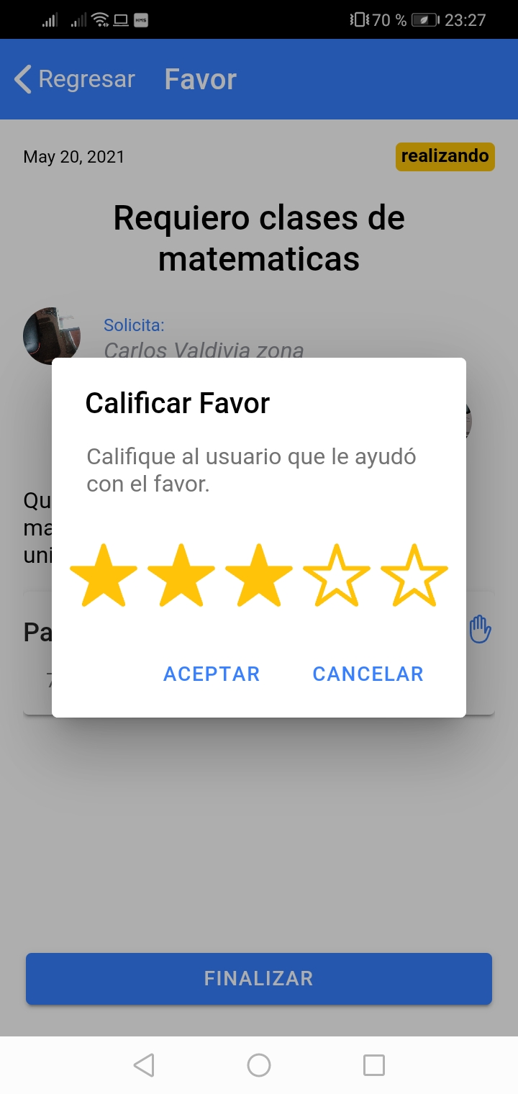
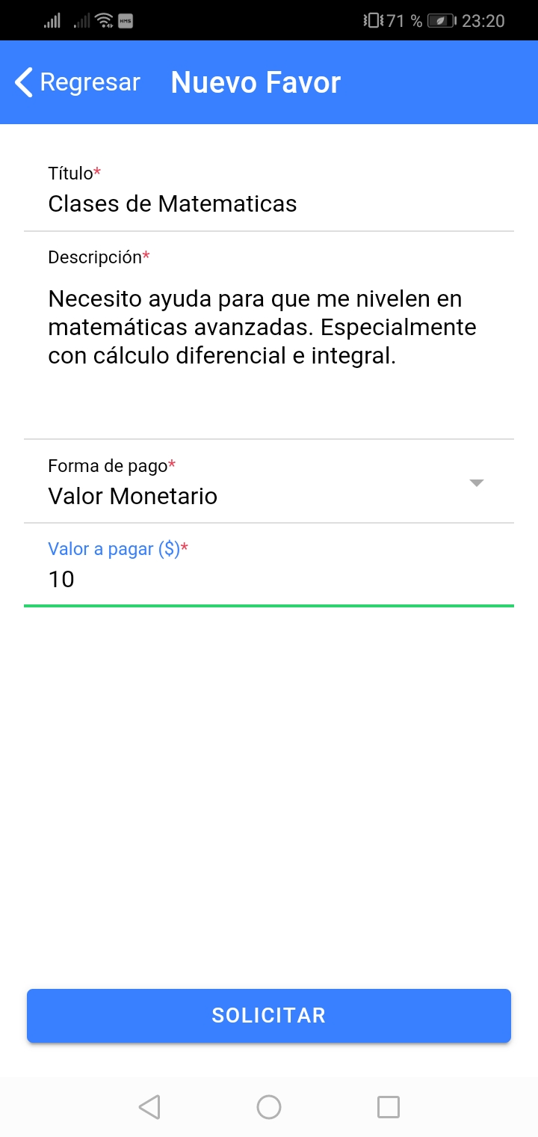
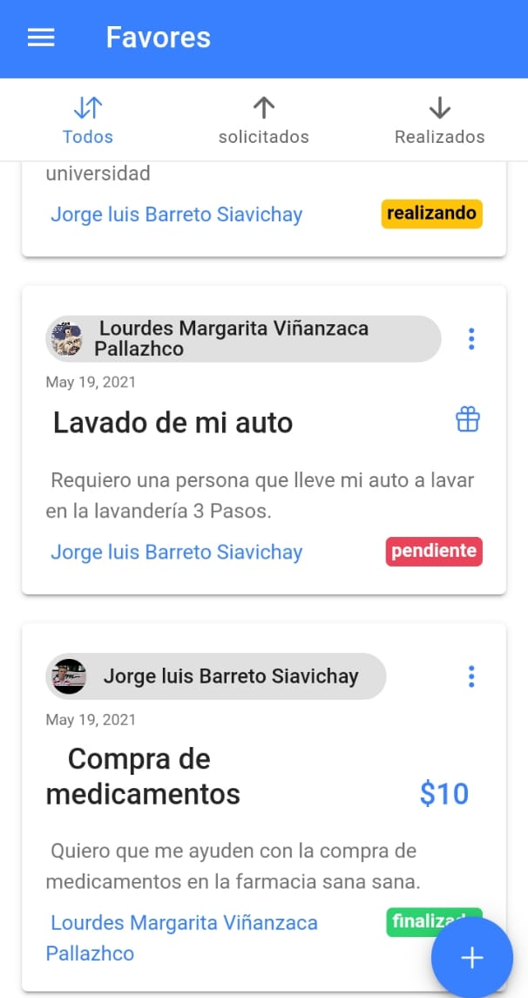
Funcionalidades
Registrar usuarios.
Iniciar sesión.
Ver lista de favores.
Solicitar nuevo favor.
Diferentes formas de pago.
Brindar ayuda.
Ver información del usuario.
Calificar el favor.
Filtrar Favores.

Slide 10
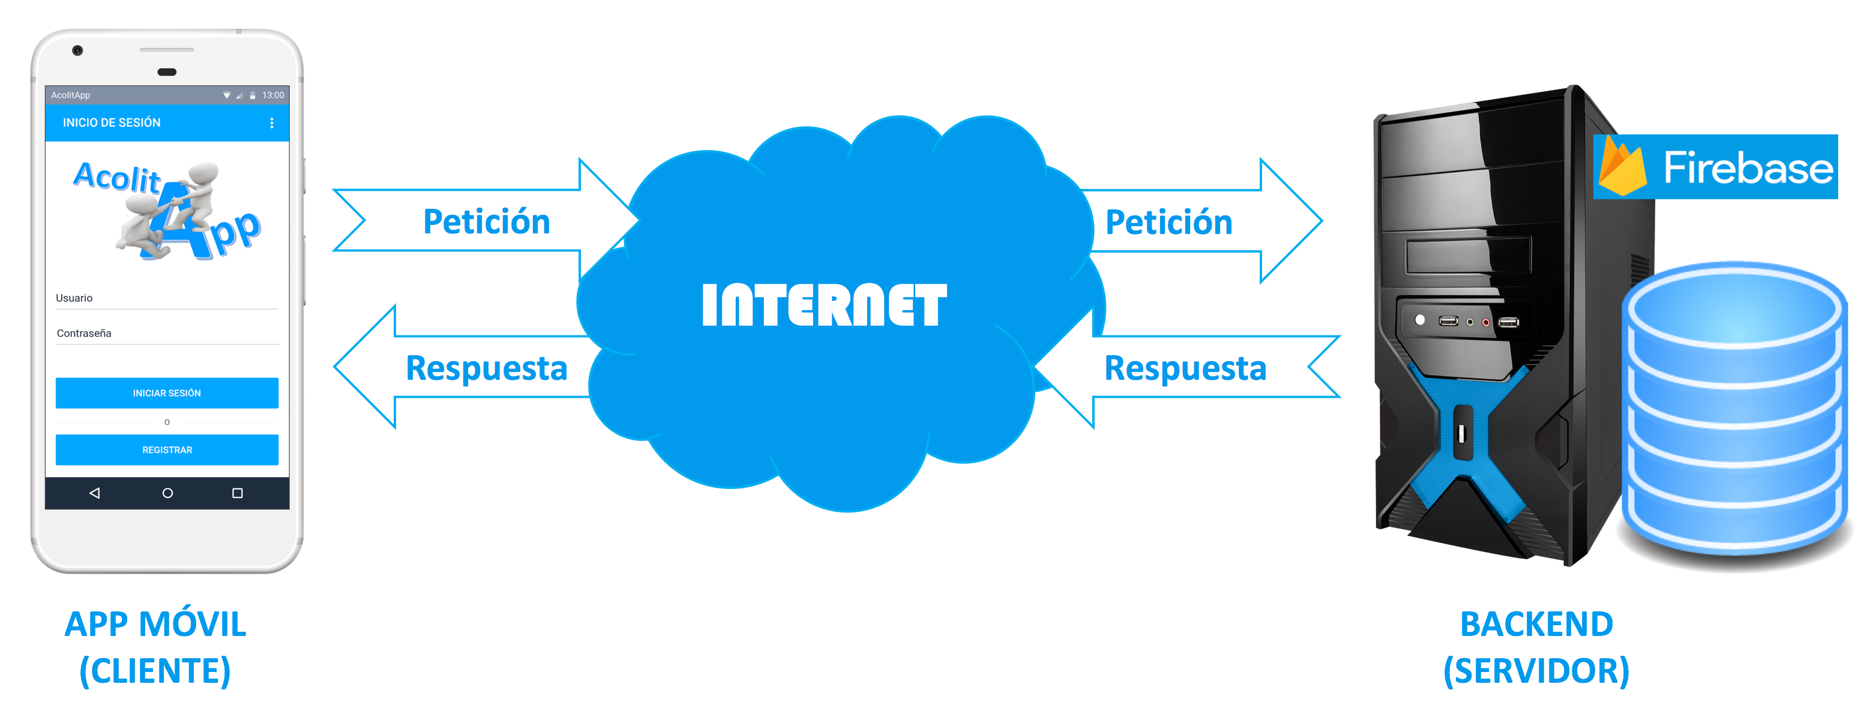
Arquitectura del Sistema (Cliente-Servidor)

Slide 11
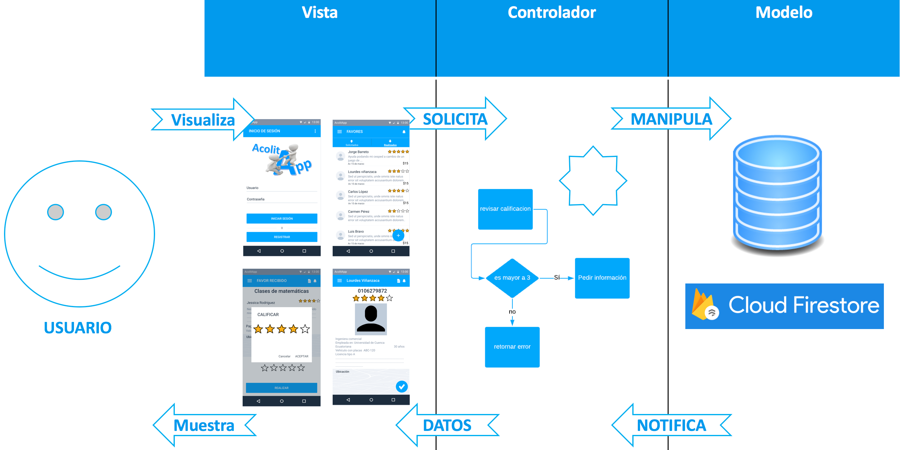
Arquitectura de la aplicación (MVC)

Slide 12
Implementación

Slide 13
Tecnología utilizadas

Slide 14
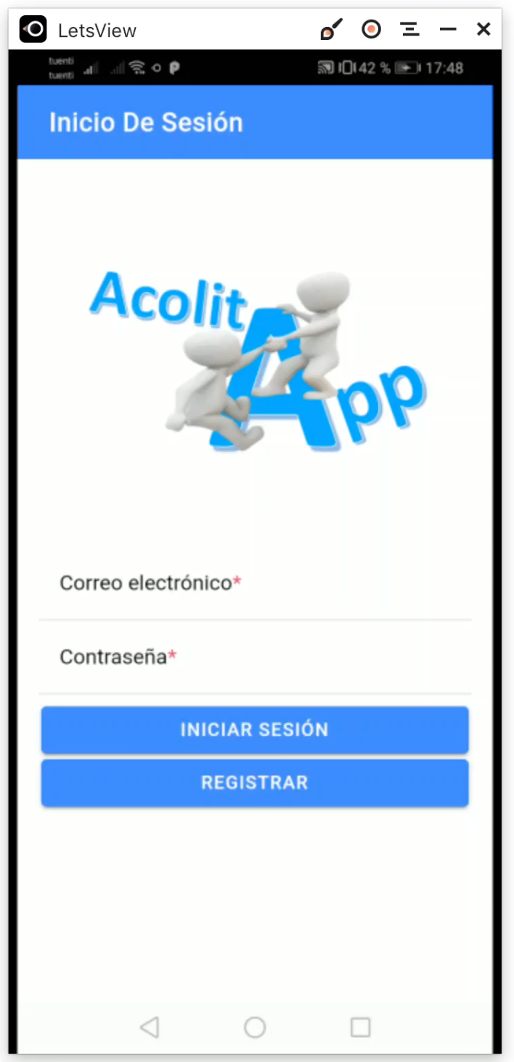
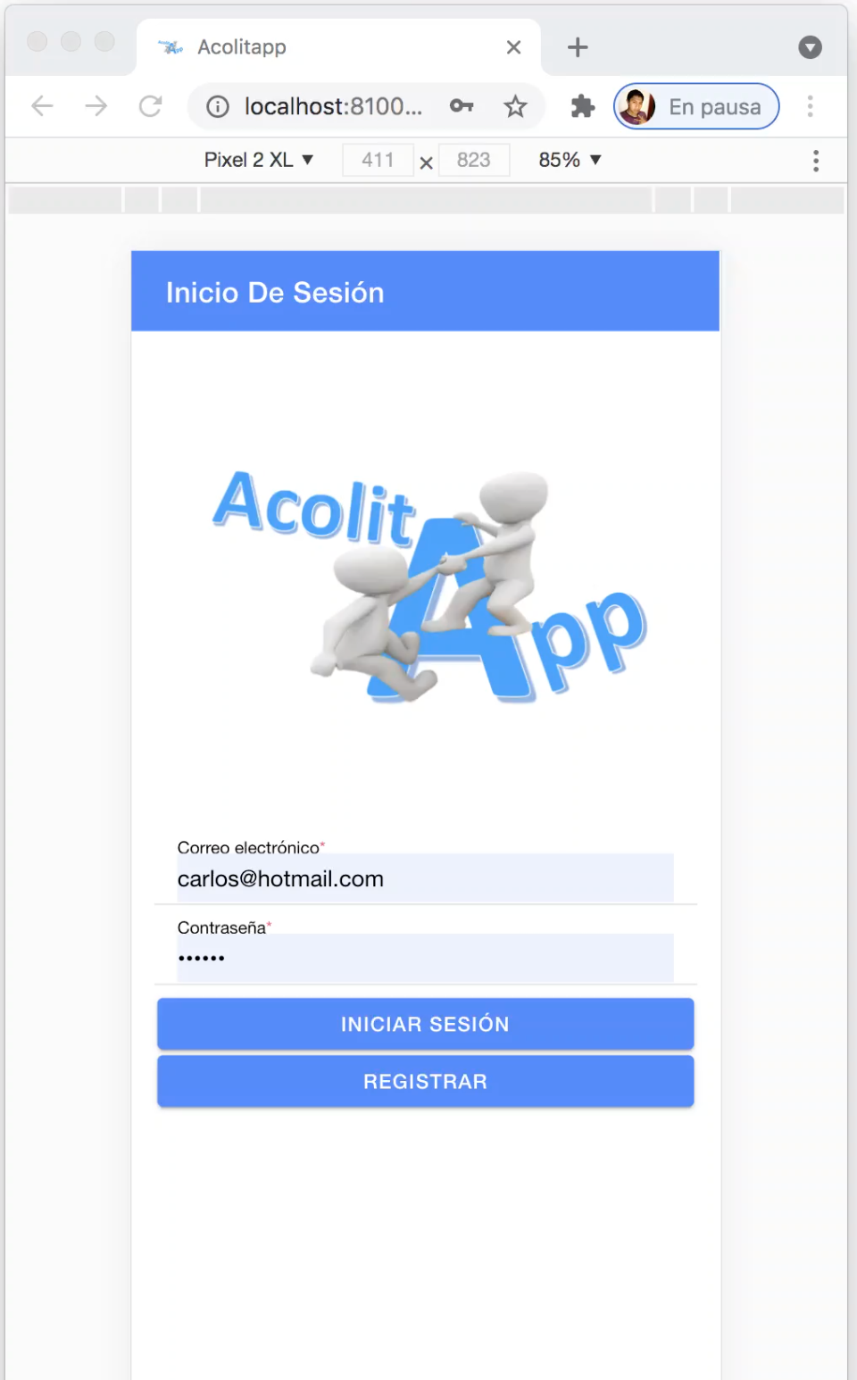
Demo
Otro (Carlos)
Solicitante (Jorge)
Ayudante (Lolita)

Slide 15
Conclusiones

Slide 16
Conclusiones generales
Experiencia y nuevas habilidades adquiridas
Curva de aprendizaje alta
Decisiones tomadas a última hora
Logro de objetivos

Slide 17
Líneas de trabajo futuro
Mejorar las funcionalidades.
Detectar la ubicación del usuario.
Diseñar Interfaces responsivas y más atractivas.
Notificaciones push.
Búsqueda de favores.
Chat.
Publicar en la tienda de aplicaciones.

Slide 18
Gracias por su atención

